Slide 1

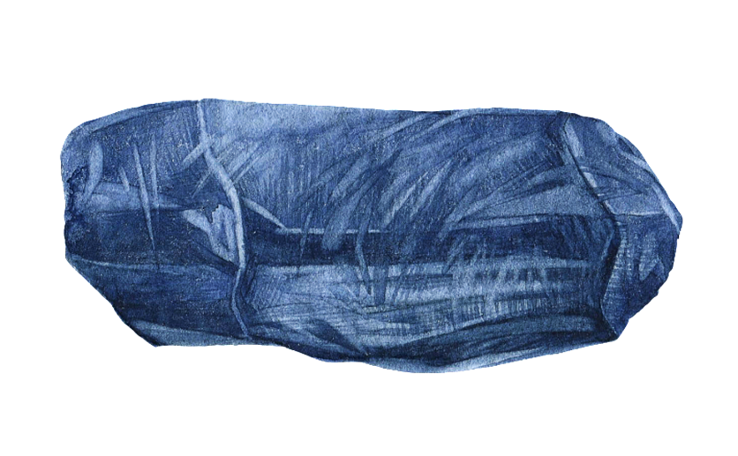
放学了

Slide 2
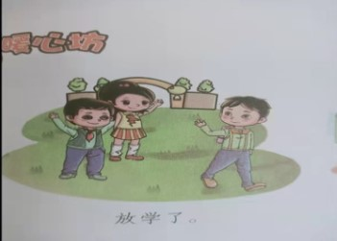
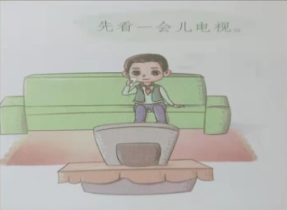
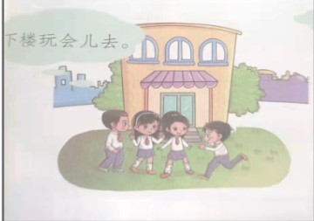
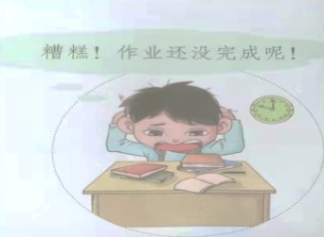
看图
讲故事

Slide 3
你有过类似的经历吗？
当时你的心情如何？

Slide 4
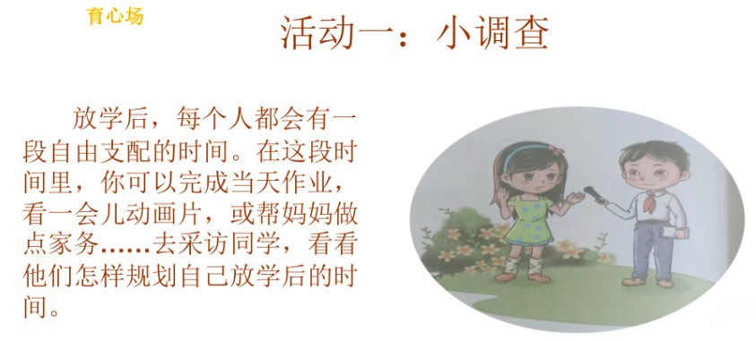

Slide 5

1. 放学之后做不同种类的事情最多。
2. 放学之后完成事情最好。
3. 放学之后大家最常做的是哪三件事？

Slide 6
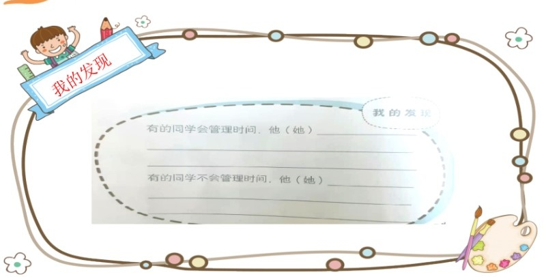
合理地安排时间会让生活有条理

Slide 7

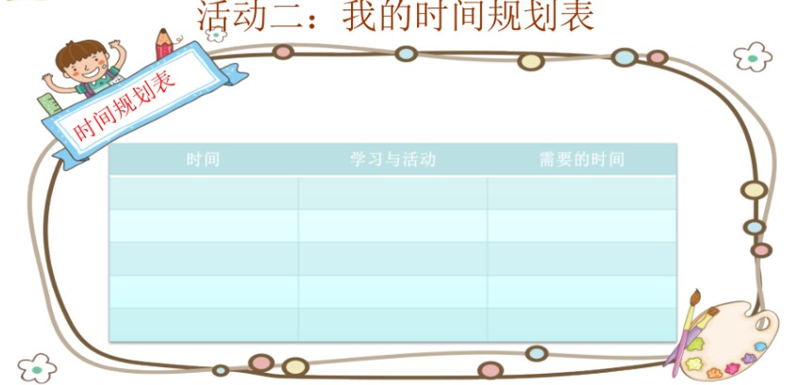
时间规划表

Slide 8

把要做的事情排个先后顺序，按照事情的重要性、紧迫性来规划时间，才能让时间得到最大限度的利用。

Slide 9
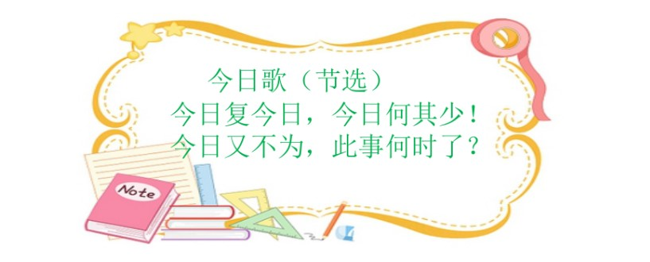

Slide 10
人生百年几今日，今日不为真可惜！
若言姑待明朝至，明朝又有明朝事。
为君聊赋《今日诗》，努力请从今日始！

Slide 11

明日歌
明日复明日，明日何其多。
我生待明日，万事成蹉跎。

